Slide 1
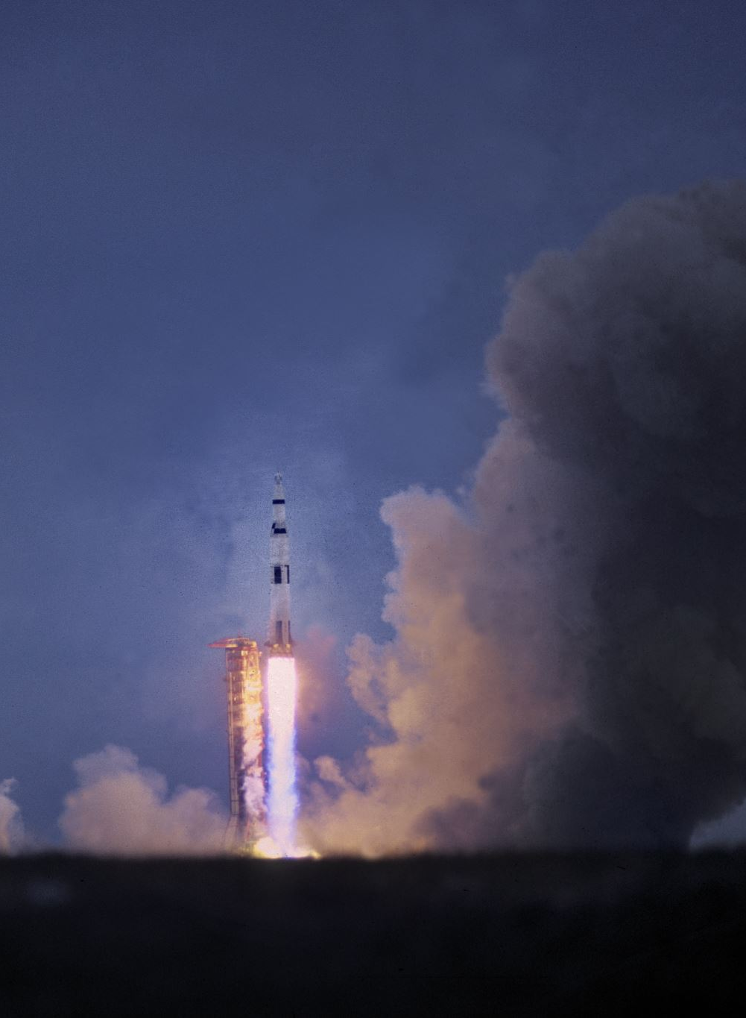
Марс
Путешествие до красной планеты.
Сделал ученик МБОУ СОШ №10
Глеб Нюхалов

Slide 2
Цель: узнать, что не так с красной планетой.
1.Задача:Возможно ли колонизировать Марс?
2.Задача:Какие люди интересуются колонизацией Марса?
3.Задача:Узнать была ли жизнь на Марсе?

Slide 3
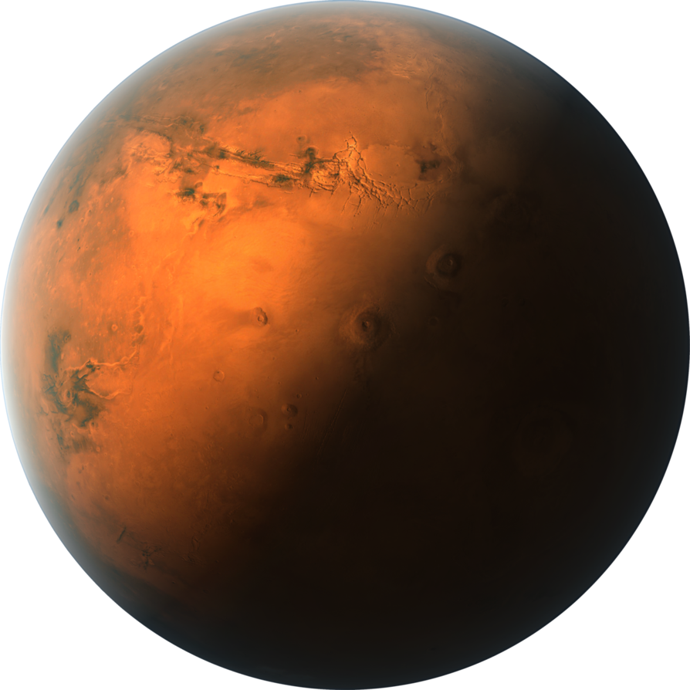
Возможно ли колонизировать Марс?
В силу относительно небольшого расстояния до нашей планеты и природных характеристик, Марс, наряду с Луной является самым вероятным кандидатом на основание колонии людей в обозримом будущем. Со слов многих работников NASA, на Марсе будут находиться базы для научных исследований самого Марса и его спутников. Без специальных костюмов, на Марсе нельзя прожить и минуты. Это просто вопрос времени.

Slide 4
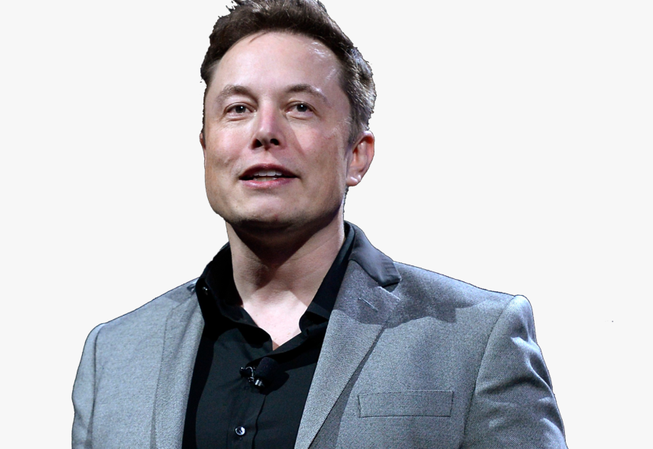
Какие люди интересуются колонизацией Марса?
Первый кто начал серьезно интересоваться колонизацией Марса. Это Илон Маск и его компания SpaceX. Он и его команда заинтересованы в колонизации Марса. А как они это сделают?
Давайте разбираться.

Slide 5
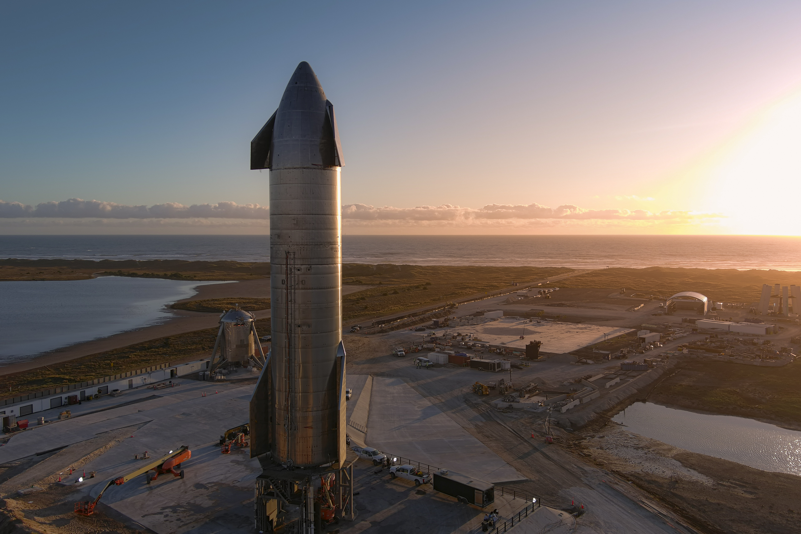
Starship SpaceX
Запускать людей на Марс будут на Starship от SpaceX.
Уже сейчас проводят тесты этого монстра.

Slide 6
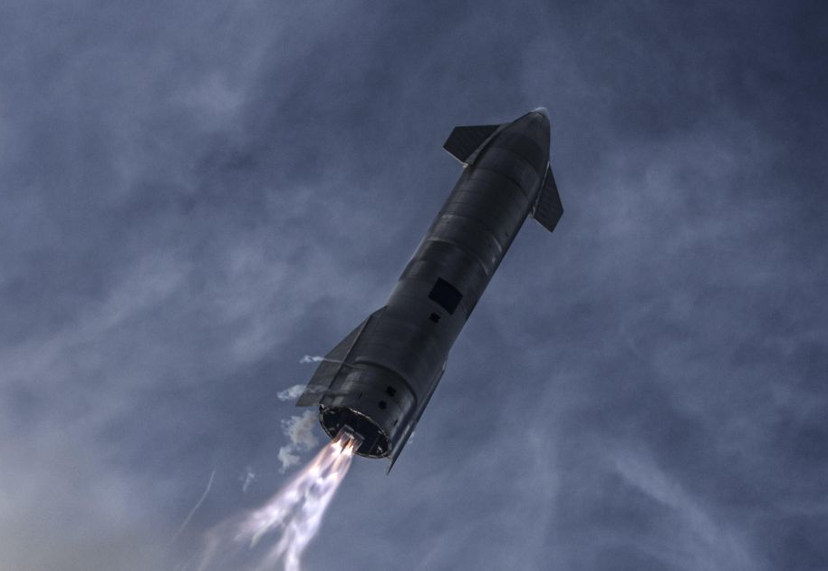
Немного информации о starship.
Высота-120м, диаметр-9м, имеет-3 двигателя raptor, 3 вакуумных raptor-а. Он способен доставить 100 тонн на околоземную орбиту.

Slide 7
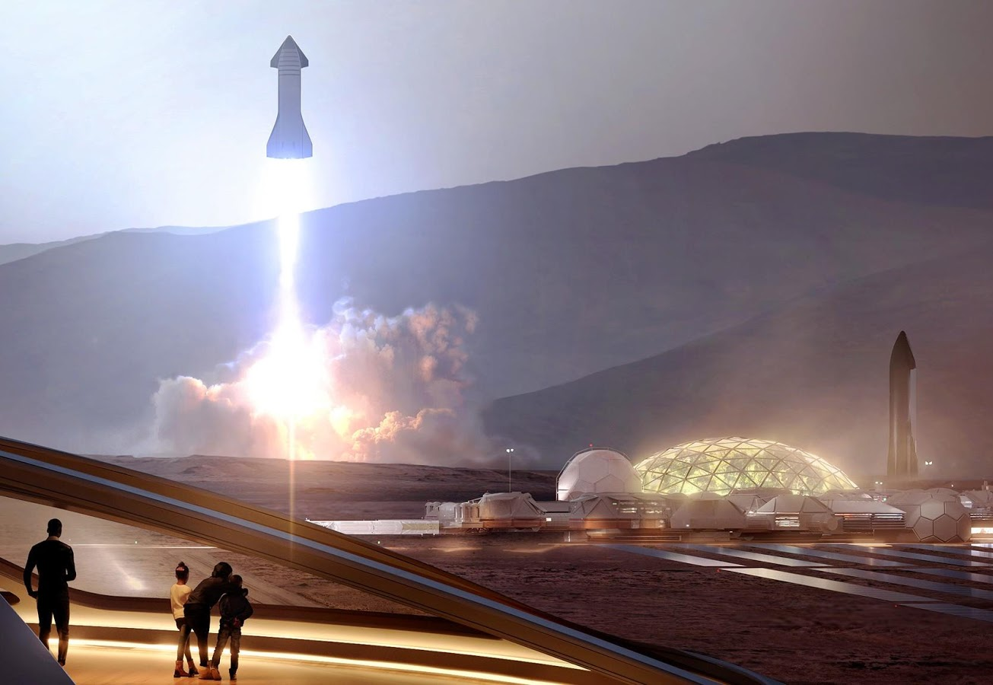
Доставка людей на Марс.
Планируется, что ракета будет делать опасный манёвр, чтобы сесть на Марс. https://youtu.be/7CZTLogln34

Slide 8
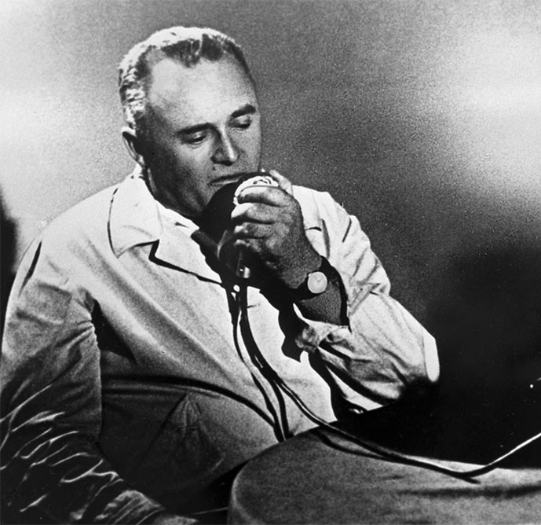
С.П.Королёв.
Сергей Павлович Королёв, тоже хотел отправить человека на Марс, но к сожалению из-за проблем с сердцем, он этого не успел сделать.

Slide 9
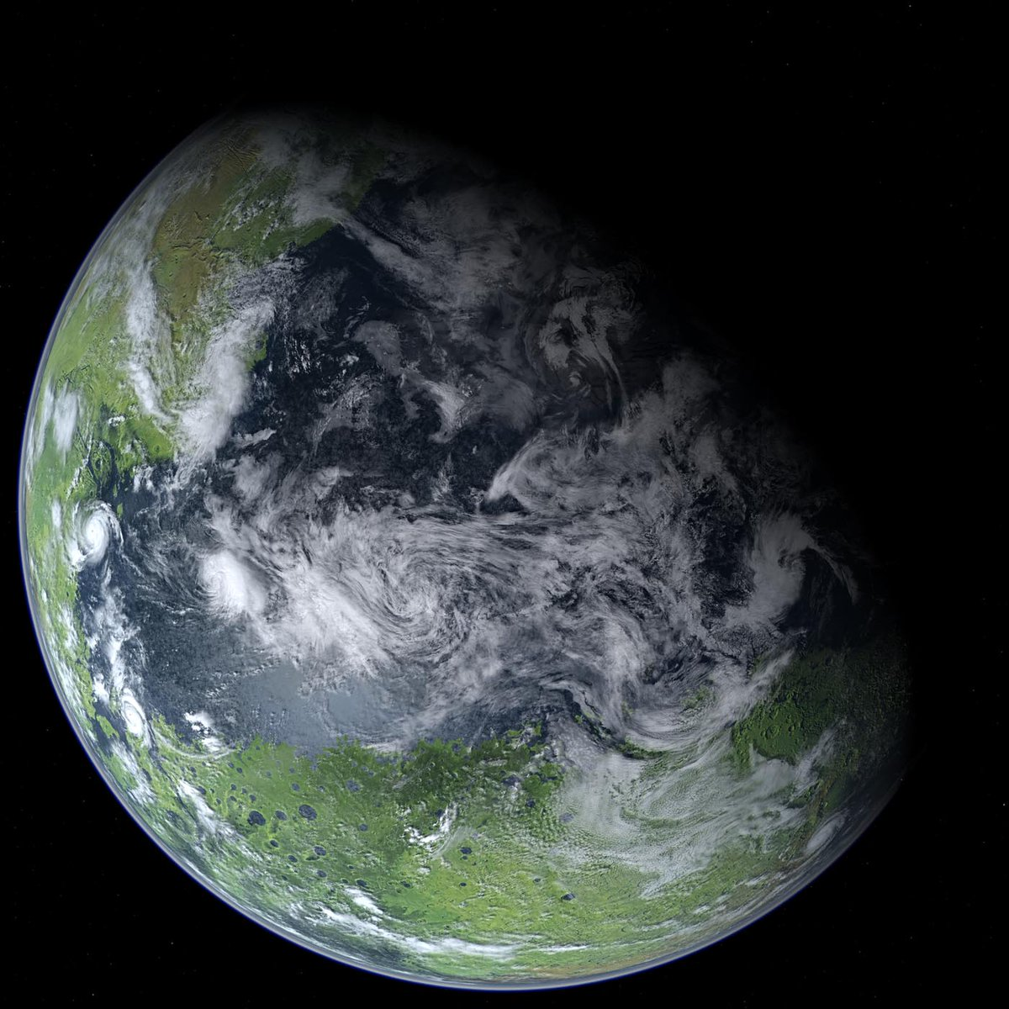
Была ли жизнь на Марсе?
Существует предположение, что жизнь на Марсе была. Но из-за постоянных извержений вулканов, она пропала, однозначного ответа нет.

Slide 10
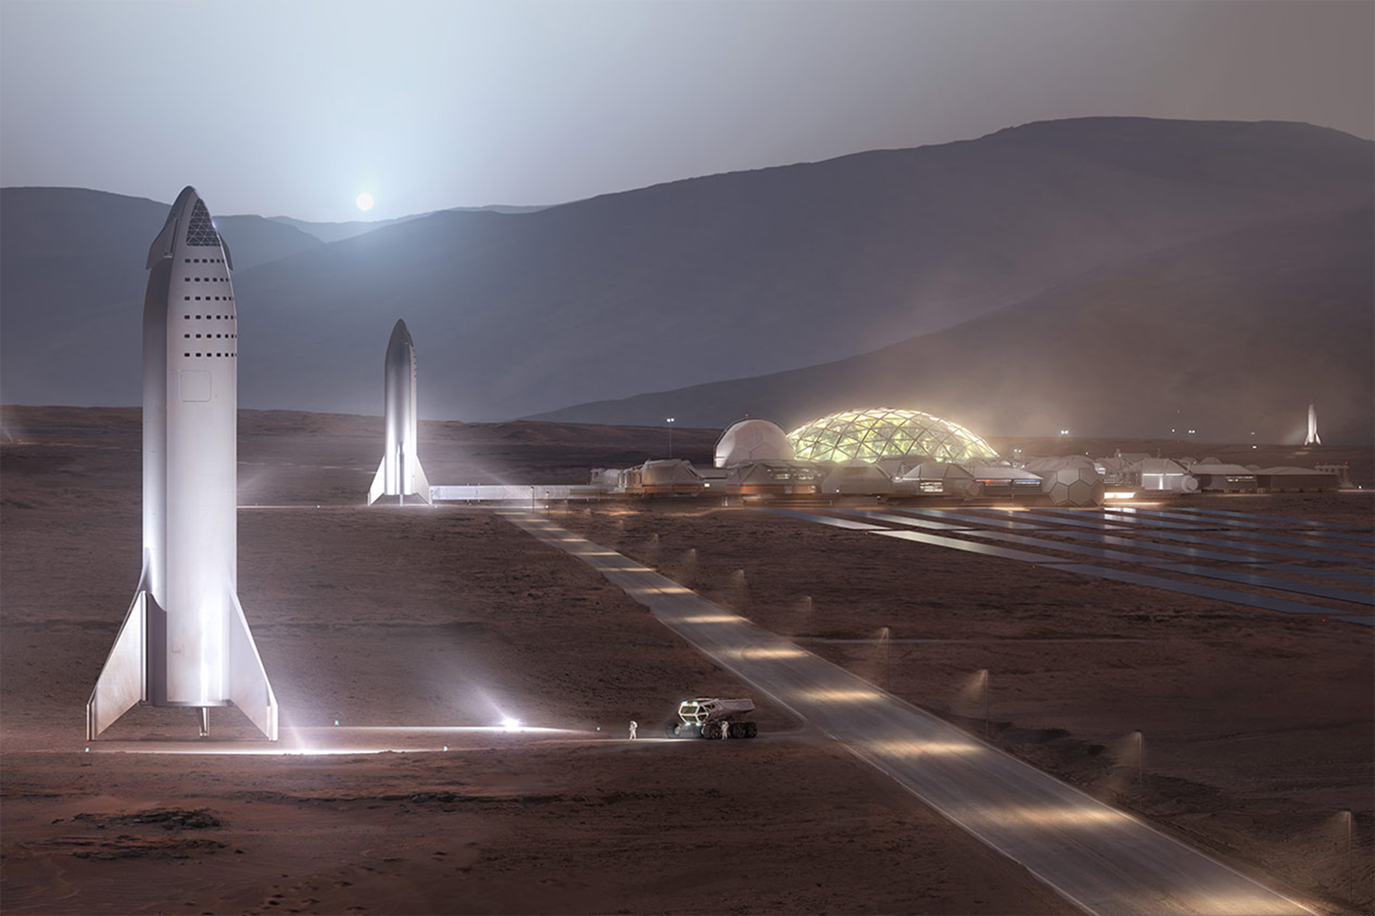

Что мы узнали?
И так, мы узнали, что на Марсе нельзя выжить без специального костюма.
Узнали какой человек заинтересован в колонизации Марса.
Узнали какая ракета будет принимать участие в колонизации.
Узнали что однозначного ответа о жизни на Марсе, нет.

